Slide 1
Diktat Kuliah
S t a t i k a
Agung Kristiawan, S.T., M.T.

Slide 2
Kata Pengantar
Mekanika Teknik/Statika merupakan mata kuliah dasar perancangan teknik yang dipelajari oleh mahasiswa Program Studi Teknik Sipil. Tujuan pembelajaran mata kuliah ini adalah mahasiswa mampu menerapkan prinsip-prinsip dasar mekanika teknik yang berkaitan dengan sistem gaya, konsep benda tegar, konsep kesimbangan, konsep gaya dalam untuk menghitung dan merancang konstruksi sederhana dalam bidang mekanika teknik statis tertentu.
Untuk mencapai tujuan tersebut, perlu disiapkan bahan ajar yang dapat dijadikan acuan oleh mahasiswa dalam proses pembelajaan. Diktat ini disusun dengan tujuan memberikan panduan mahasiswa dalam proses pembelajaran, sehingga lebih terarah. Diharapkan melalui diktat ini, mahasiswa lebih mampu untuk memahami konsep-konsep dasar Mekanika Teknik Statis Tertentu.
Penulis menyadari bahwa Diktat ini masih perlu penyempurnaan terus menerus. Penulis sangat berharap masukan dari para Pembaca, untuk proses perbaikan dan penyempurnaan diktat ini sehingga menjadi lebih bermutu. Selamat membaca.
Semarang,
Penulis
Agung Kristiawan
2

Slide 3
Daftar Isi
Kata Pengantar | ii
Daftar Isi | iii
Rencana Pembelajaran | iv
Bab 1 Pendahuluan | 1
Bab 2 Statika Benda Tegar | 8
Bab 3 Konsep Keseimbangan | 13
Bab 4 Aplikasi Konsep Keseimbangan | 20
Bab 5 Struktur Portal | 30
Bab 6 Konstruksi Rangka Batang (Metode Titik Simpul) | 37
Bab 7 Konstruksi Rangka Batang (Metode Potongan) | 46
Daftar Pustaka
3

Slide 4
Rencana Pembelajaran
Tujuan Pembelajaran
Setelah mengikuti matakuliah Statika, mahasiswa mampu menerapkan prinsip-prinsip dasar Mekanika Teknik yang berkaitan dengan sistem gaya, konsep benda tegar, konsep kesimbangan, konsep gaya dalam untuk menghitung dan merancang konstruksi sederhana dalam bidang Mekanika Teknik Statis Tertentu.
Kisi-kisi Materi
Pendahuluan
Statika Benda Tegar
Konsep Keseimbangan
Aplikasi Konsep Keseimbangan
Struktur Portal
Konstruksi Rangka Batang (Metode Titik Simpul)
Konstruksi Rangka Batang (Metode Potongan)
Analisis Gaya Dalam
Aplikasi Gaya Dalam : NFD, SFD, BMD
Buku Referensi
Beer, Ferdinand P. E. Russell Johnston, Jr. Mechanics of Materials. Second Edition. McGraw-Hill Book Co. Singapore. 1985.
Beer, Ferdinand P., E. Russell Johnston. Vector Mechanics for Engineers : STATICS. 2nd edition. McGraw Hill. New York. 1994.
El Nashie M. S. Stress, Stability and Chaos in Structural Analysis: An Energy Approach. McGraw-Hill Book Co. London. 1990.
Ghali. A. M. Neville. Structural Analysis. An Unified Classical and Matrix Approach. Third Edition. Chapman and Hall. New York. 1989.
Kamarwan, Sidharta S. STATIKA Bagian Dari Mekanika Teknik. edisi ke-2. Penerbit Universitas Indonesia. Jakarta. 1995.
Khurmi, R.S. J.K. Gupta. A Textbook of Machine Design. S.I. Units. Eurasia Publishing House (Pvt) Ltd. New Delhi. 2004.
Khurmi, R.S. Strenght Of Materials. S. Chand & Company Ltd. New Delhi. 2001.
Popov, E.P. Mekanika Teknik. Terjemahan Zainul Astamar. Penerbit Erlangga. Jakarta. 1984.
4

Slide 5
Shigly, Joseph Edward. Mechanical Engineering Design. Fifth Edition. McGraw-Hill Book Co. Singapore. 1989.
Singer, Ferdinand L. Kekuatan Bahan. Terjemahan Darwin Sebayang. Penerbit Erlangga. Jakarta. 1995.
Spiegel, Leonard, George F. Limbrunner, Applied Statics And Strength Of Materials. 2nd edition. Merrill Publishing Company. New York. 1994.
Timoshenko, S.,D.H. Young. Mekanika Teknik. Terjemahan, edisi ke-4, Penerbit Erlangga. Jakarta. 1996.
Sistem Penilaian
Kehadiran
Tugas/PR/Kuis
UTS
UAS
5

Slide 6
BAB 1 PENDAHULUAN
Mekanika :
Ilmu yang mempelajari dan meramalkan kondisi benda diam atau bergerak akibat pengaruh gaya yang bereaksi pada benda tersebut.
Mekanika benda tegar:
Statika : mempelajari benda dalam keadaan diam.
Dinamika : mempelajari benda dalam keadaan bergerak.
Pada benda tegar tidak pernah benar-benar tegar, melainkan tetap mengalami deformasi akibat beban yang diterima tetapi umumnya deformasi kecil, sehingga tidak mempengaruhi kondisi keseimbangan atau gerakan struktur yang ditinjau maka diabaikan.
Fokus Mekanika Teknik (I):
Mempelajari benda tegar dalam keadaan diam
Prinsip Dasar (6 hukum utama)
1. Hukum Paralelogram
- Dua buah gaya yang bereaksi pada suatu partikel, dapat digantikan dengan satu gaya (gaya resultan) yang diperoleh dengan menggambarkan diagonal jajaran genjang dengan sisi kedua gaya tersebut.
- Dikenal juga dengan Hukum Jajaran Genjang
Hukum Transmisibilitas Gaya)
Kondisi keseimbangan atau gerak suatu benda tegar tidak akan berubah jika gaya yang bereaksi pada suatu titik diganti dengan gaya lain yang sama besar dan arahnya tapi bereaksi pada titik berbeda, asal masih dalam garis aksi yang sama.
Dikenal dengan Hukum Garis Gaya
Hukum I Newton :
Bila resultan gaya yang bekerja pada suatu partikel sama dengan nol (tidak ada gaya), maka partikel diam akan tetap diam dan atau partikel bergerak akan tetap bergerak dengan kecepatan konstan.
Dikenal dengan Hukum Kelembaman
Hukum II Newton :
Bila resultan gaya yang bekerja pada suatu partikel tidak sama dengan nol partikel tersebut akan memperoleh percepatan sebanding dengan besarnya

Slide 7


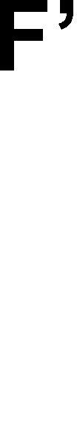
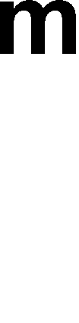
gaya resultan dan dalam arah yang sama dengan arah gaya resultan tersebut. Jika F diterapkan pada massa m, maka berlaku:
Σ F = m . a
Hukum III Newton :
Gaya aksi dan reaksi antara benda yang berhubungan mempunyai besar dan garis aksi yang sama, tetapi arahnya berlawanan.
Aksi = Reaksi
Hukum Gravitasi Newton :
Dua partikel dengan massa M dan m akan saling tarik menarik yang sama dan berlawanan dengan gaya F dan F’ , dimana besar F dinyatakan dengan :
F = G
M • m
_{r} 2
G : kostanta gravitasi r : jarak M dan m
Sistem Satuan
Mengacu pada Sistem Internasional (SI)
Kecepatan
Gaya
Percepatan
Momen
Massa
Panjang
Daya
Tekanan
Tegangan
dll
: m/s
: N
: m/s²
: N m atau Nmm
: kg
: m atau mm
: W
: N/m² atau pascal (Pa)
: N/mm² atau MPa

Slide 8
Simbol Satuan
Faktor Pengali | Pengali | Awalan | Simbol
1 000 000 000 000 | ₁₀12 | tera | T
1 000 000 000 | 10⁹ | giga | G
1 000 000 | 10⁶ | mega | M
1 000 | 10³ | kilo | k
100 | 10² | hekto | h
10 | 10¹ | deka | da
0,1 | ₁₀-1 | desi | d
0,01 | ₁₀-2 | senti | c
0,001 | ₁₀-3 | mili | m
0,000001 | ₁₀-6 | mikro | μ
0,000 000 001 | ₁₀-9 | nano | n
0,000 000 000 001 | ₁₀-12 | piko | p
0,000 000 000 000 001 | ₁₀-15 | femto | f
0,000 000 000 000 000 001 | ₁₀-18 | atto | a
Sistem Gaya
Gaya merupakan
aksi sebuah benda terhadap benda lain dan umumnya
ditentukan oleh titik tangkap (kerja), besar dan arah.
Sebuah gaya mempunyai besar, arah dan titik tangkap tertentu yang digambarkan dengan anak panah. Makin panjang anak panah maka makin besar gayanya.
garis kerja
Jenis Gaya
Gaya Kolinier :
gaya-gaya yang garis kerjanya terletak pada satu garis lurus
F₁ F₂ F₃
Gaya Konkuren :
gaya-gaya yang garis kerjanya berpotongan pada satu titik.
F₁ F₂
F₄ F₃
OF
Gaya Koplanar :
gaya-gaya yang garis kerjanya terletak pada satu bidang

Slide 9
4. Gaya Kopel :
Sepasang gaya yang sejajar sama besar dan berlawanan arah yang bekerja pada suatu batang (benda), akan menimbulkan menimbulkan kopel (momen) pada batang tersebut.
M = F x r dengan F adalah gaya dan r adalah jarak antar gaya
r
F
F
Resultan Gaya
Sebuah gaya yang menggantikan 2 gaya atau lebih yang mengakibatkan pengaruh yang sama terhadap sebuah benda, dimana gaya-gaya itu bekerja disebut dengan resultan gaya.
Metode untuk mencari resultan gaya :
1. Metode jajaran genjang ( Hukum Paralelogram)
F₁
F₁
R
O_{F}
O_{F}
F₂ F₂
Metode jajaran genjang dengan cara membentuk bangun jajaran genjang dari dua gaya yang sudah diketahui sebelumnya. Garis tengah merupakan R gaya.
2. Metode Segitiga
F₁
F₁
F₂
R
O_{F}
O_{F}
F₂

Slide 10
3. Metode Poligon Gaya
F₃
F₁
F₂
F2
F₄
F₁
R
F₃
F₄
CATATAN
Penggunaan metode segitiga dan poligon gaya, gaya-gaya yang dipindahkan harus mempunyai besar, arah dan posisi yang sama dengan sebelum dipindahkan.
Untuk menghitung besarnya R dapat dilakukan secara grafis (diukur) dengan skala gaya yang telah ditentukan sebelumnya.
Komponen Gaya
Gaya dapat diuraikan menjadi komponen vertikal dan horizontal atau mengikuti sumbu x dan y.
F_{X} adalah gaya horisontal, sejajar sumbu x F_{Y} adalah gaya vertikal, sejajar sumbu y
y
θ : sudut kemiringan gaya F_{x} = F cos θ
F_{y} = F sin θ
Fy
F_{Y}
F
sin θ =
F
Fx
F
cos θ =
Fy
tg θ =
Fx
θ
F_{X}
x
•
F = Fx ² + Fy²
Jika terdapat beberapa gaya yang mempunyai komponen x dan y, maka resultan gaya dapat dicari dengan menjumlahkan gaya-gaya dalam komponen x dan y.
R_{X} = ∑ F_{X} R_{Y} = ∑ F_{Y}

Slide 11
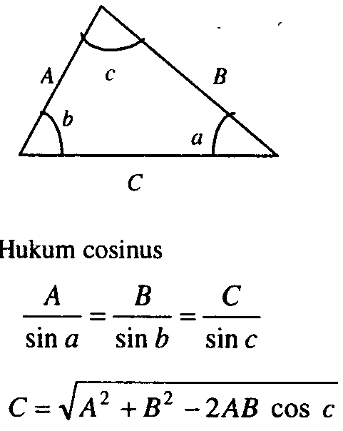
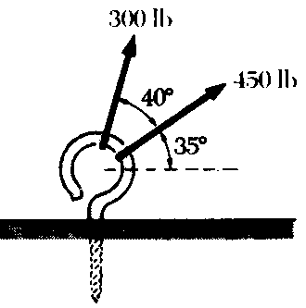
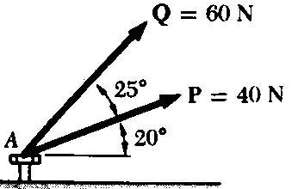
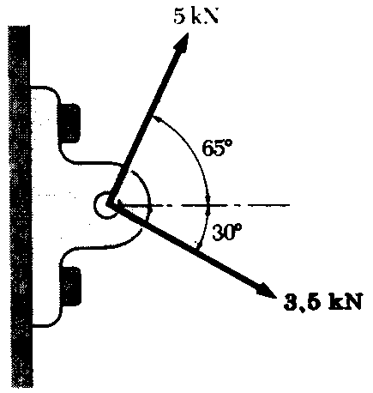
Aturan Segitiga :
Soal latihan dikerjakan dan dikumpulkan
1. Tentukan resultan dari gaya-gaya berikut dengan metode grafis dan analisis.
(a)
(b)
(c )

Slide 12
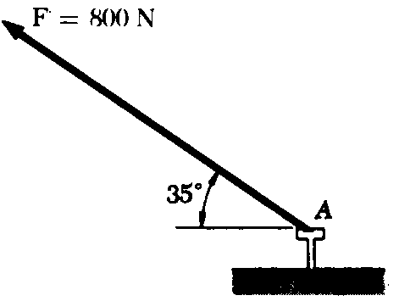
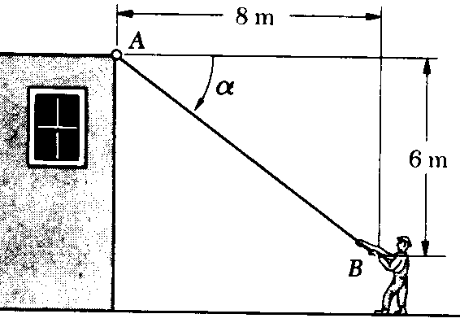
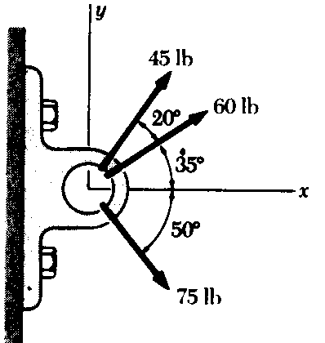
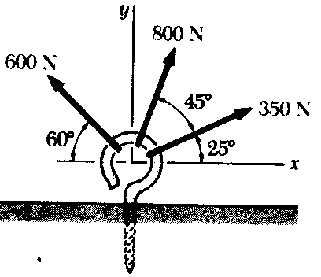
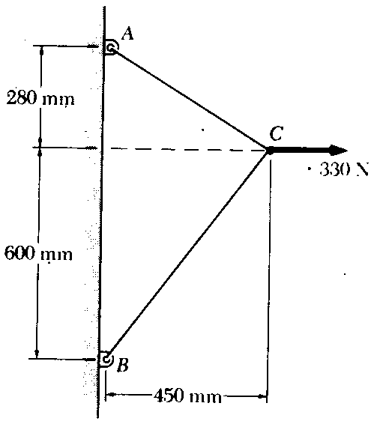
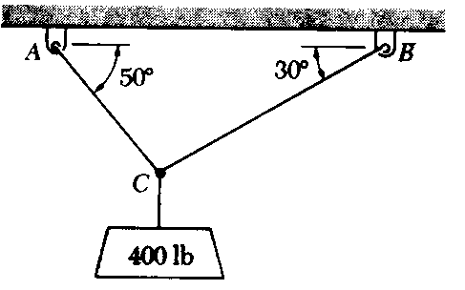
2. Tentukan komponen gaya arah X dan Y dari sistem gaya berikut :
(a)
(b)
(c)
(d)
(e)
(f)

Slide 13
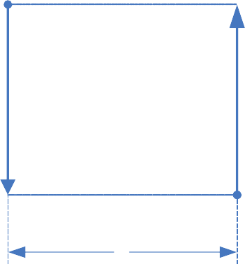
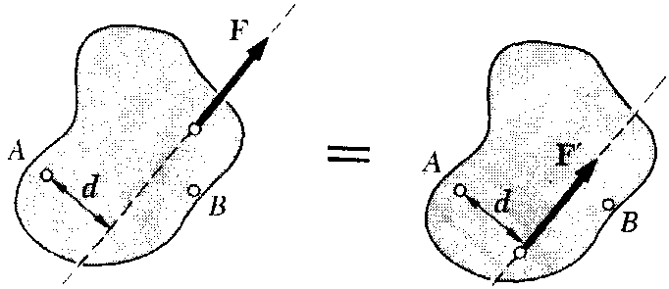
Bab 2
STATIKA BENDA TEGAR
Benda tegar : elemen yang tidak berubah bentuk.
Kopel
Kombinasi 2 buah gaya yang sama besar, garis berlawanan.
aksi sejajar arah saling
F1
F2
L
Momen
Kecendurungan suatu gaya untuk memutar benda tegar sekitar sebuah sumbu diukur oleh momen gaya terhadap sumbu tersebut.
Misal :
Momen M_{A} dari suatu gaya F terhadap suatu sumbu melalui A atau momen F terhadap A, didefinisikan sebagai : perkalian besar gaya F dengan jarak tegak lurus d dari A ke garis aksi F.
M_{A} = F . d
Satuan dalam SI adalah: Nm atau Nmm

Slide 14
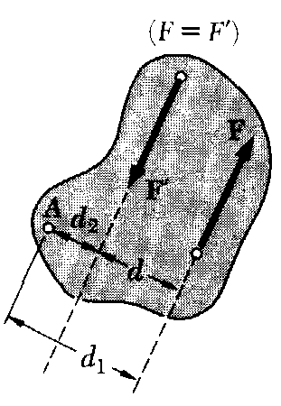
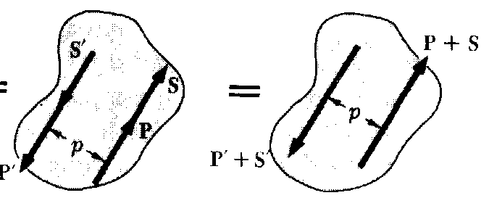
Momen Suatu Kopel
F = F’
d = d₁ – d₂
F → M_{A} (+) F’ → M_{A} (-)
Momen yang terjadi : M = Fd₁ – Fd₂
= F (d₁ – d₂)
M = Fd
Jumlah M disebut momen dari kopel. M tidak tergantung pada pemilihan A sehingga : momen M suatu kopel adalah tetap besarnya sama dengan Fd dimana F besar gaya dan d adalah jarak antara ke dua garis aksinya.
Penjumlahan Kopel
Momen yang terjadi jika P + S = R
M = (P + S) p = Pp + Sp = R.p
Dua kopel dapat diganti dengan kopel tunggal yang momennya sama dengan jumlah aljabar dari kedua momen semula.
Kedua gaya pada garis aksi yang sama dapat langsung dijumlahkan untuk mencari momen.
Teorema Varignon
Momen sebuah gaya terhadap setiap sumbu, sama dengan jumlah momen komponen gaya (Fx, Fy), terhadap sumbu yang bersangkutan.
Momen dihitung dengan cara mengalikan gaya jarak terhadap satu pusat momen.
Gaya harus tegak lurus terhadap sumbu momen.
Jika tidak tegak lurus, maka harus dicari komponen gaya tegak lurus, baik Fx maupun Fy.

Slide 15
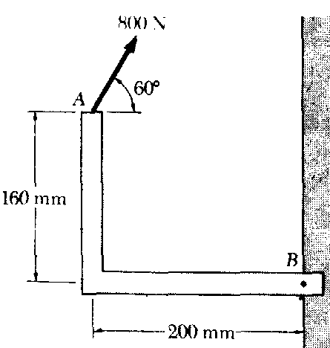
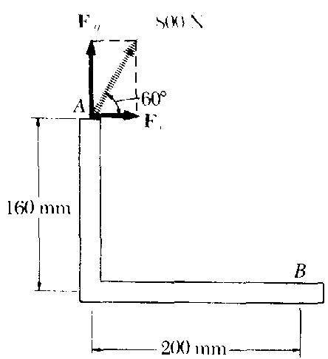
Contoh:
1. Sebuah gaya F : 800 N bekerja di braket seperti pada gambar. Tentukan momen terhadap B.
Jawab :
Gaya F = 800 N dengan sudut 60º, gaya tersebut tidak tegak lurus terhadap batang. Maka seperti pada Teorema Varignon, bahwa harus dicari komponen gaya Fx dan Fy.
• Fx = F cos 60º = 800 cos 60º = 400 N
• Fy = F sin 60º = 800 sin 60º = 693 N
Gunakan prinsip garis gaya untuk menghitung momen di B akibat gaya Fx & Fy.
800 N
a) M_{Bx}
= Fx . AC
= 400 . 0,160 = 64 N.m (searah jarum jam)
b) M_{By}
= Fy . BC
= 693 . 200 = 138,6 N.m (searah jarum jam)
Maka jumlah momen B dengan menggunakan Teorema varignon :
10

Slide 16
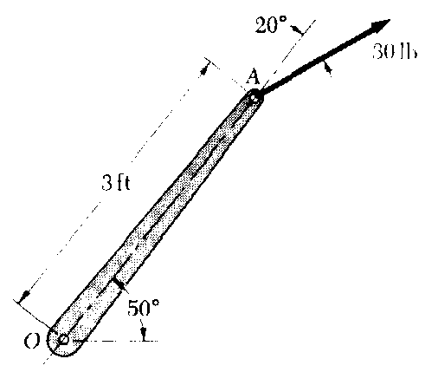
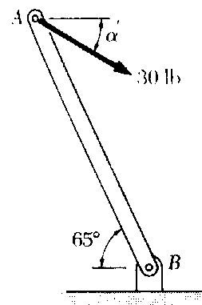
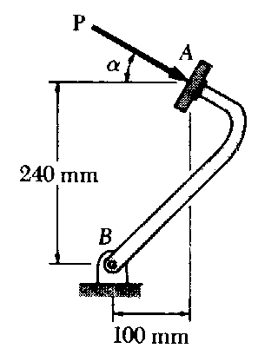
M_{B}
= M_{Bx} + M_{By}
= 64 + 138,6
= 202,6 Nm (searah jarum jam)
2. Sebuah gaya 300 N bekerja pada ujung tuas yang panjangnya 3 m. Tentukan momen gaya tersebut terhadap O.
300 N
3 m
Jawab:
Gaya 300 N dengan sudut 20º terhadap sumbu tuas. Maka harus diuraikan ke arah vertikal dan horisontal terhadap sumbu.
P terhadap O tidak menimbulkan momen karena segaris dengan sumbu (tidak mempunyai jarak)
Momen ke O, hanya disebabkan gaya Q yang tegak terhadap sumbu tuas.
Q M_{O}
= 300 N . sin 20º = 100,26 N
= Q . 3 = 100,26 . 3 = 300,8 N.m
Soal latihan dikerjakan dan dikumpulkan
1.
30⁰
Sebuah gaya 30 N dikenakan pada batang pengontrol AB dengan panjang 80 mm dan sudut
30⁰. tentukan momen gaya terhadap B dengan :
30
a) menguraikan gaya menjadi komponen
horisontal dan vertikal, b) menjadi komponen- komponen sepanjang AB dan yang berarah tegak lurus terhadap AB.
Sebuah gaya P sebesar 450 N dengan sudut α =
30⁰ dikenakan pada pedal rem di A. Tentukan momen akibat gaya P di titik B.

Slide 17
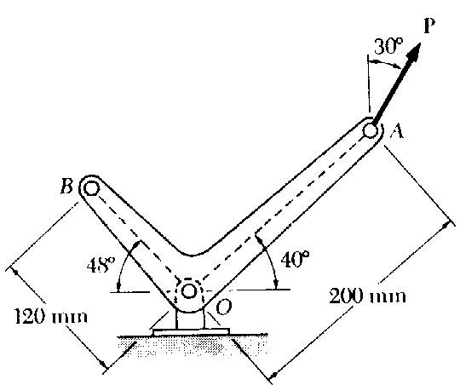
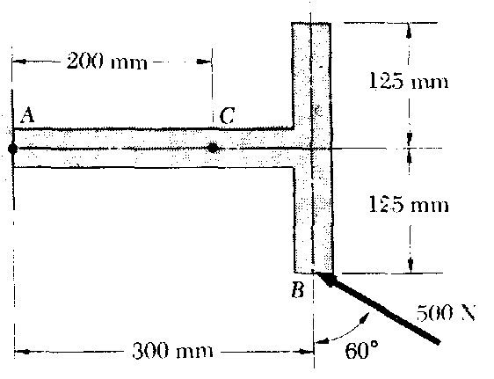
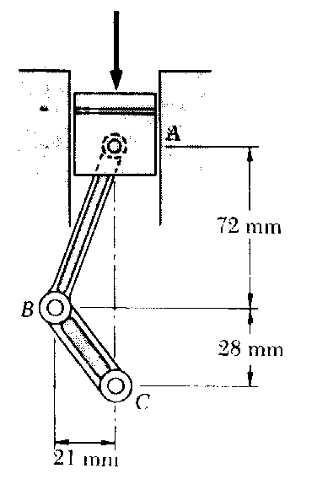
2.
Sebuah gaya P dikenakan pada Hitunglah momen
sebesar engkol akibat
300 N lonceng. gaya P
terhadap O dengan menguraikan gaya menjadi komponen vertikal dan horisontal.
3.
Gaya F
sebesar
1,5
kN
menggerakkan piston ke bawah dan menekan AB sedemikian rupa sehingga BC berputar berlawanan arah jarum jam. Tentukan besar momen yang terjadi terhadap C akibat gaya F tersebut.
4.
F = 1,5 kN
Hitung momen di titik A akibat gaya F sebesar 500 N dengan menguraikan gaya ke komponen x dan Y.

Slide 18
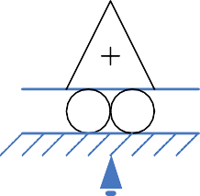
Bab 3
KONSEP KESEIMBANGAN
Suatu partikel dalam keadaan keseimbangan jika resultan semua gaya yang bekerja pada partikel tersebut nol.
Jika pada suatu partikel diberi 2 gaya yang sama besar, mempunyai garis gaya yang sama dan arah berlawanan, maka resultan gaya tersebut adalah NOL. Hal tersebut menunjukkan partikel dalam keseimbangan.
Sebuah benda tegar dikatakan dalam keseimbangan jika gaya–gaya yang bereaksi pada benda tersebut membentuk gaya / sistem gaya ekvivalen dengan nol.
Sistem tidak mempunyai resultan gaya dan resultan kopel.
Syarat perlu dan cukup untuk keseimbangan suatu benda tegar secara analitis adalah :
(i)
(ii)
(iii)
jumlah gaya arah x = 0 ( ∑Fx = 0 ) jumlah gaya arah y = 0 ( ∑Fy = 0 ) jumlah momen = 0 ( ∑M = 0 )
Dari persamaan tersebut dapat dikatakan bahwa benda tidak bergerak dalam arah translasi atau arah rotasi (diam).
Jika ditinjau dari Hukum III Newton, maka keseimbangan terjadi jika gaya aksi mendapat reaksi yang besarnya sama dengan gaya aksi tetapi arahnya saling berlawanan.
Tumpuan / Peletakan
3 jenis tumpuan yang biasa digunakan dalam suatu konstruksi yaitu :
tumpuan sendi
tumpuan roll
tumpuan jepit
1. Tumpuan Roll
Dapat memberikan reaksi berupa gaya vertikal (R_{y} = F_{y})
Tidak dapat menerima gaya horisontal (F_{x}).
Tidak dapat menerima momen
•
Ry
Jika diberi gaya horisontal, akan bergerak/menggelinding karena sifat roll.

Slide 19
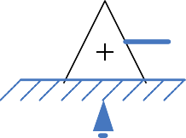
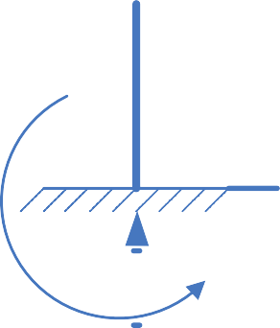
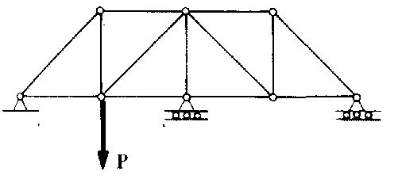
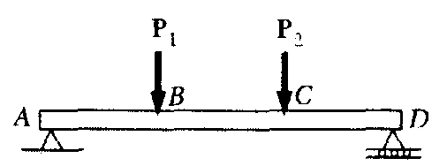
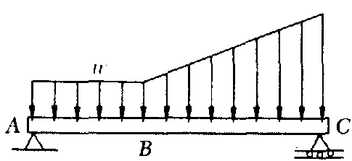
2. Tumpuan Sendi (engsel)
Rx
Mampu menerima 2 reaksi gaya :
  gaya vertikal (Fy)
  gaya horisontal (Fx)
Tidak dapat menerima momen (M).
Jika diberi beban momen, karena sifat sendi, maka akan berputar.
Ry
Tumpuan Jepit
  Dapat menerima semua reaksi:
    gaya vertikal (Fy)
    gaya horizontal (Fx)
    momen (M)
dijepit berarti dianggap gerakan sama sekali.
tidak ada
Rx
M
Ry
Beban (muatan)
Merupakan aksi / gaya /beban yang mengenai struktur. Beban dapat dibedakan menjadi beberapa jenis berdasarkan cara bekerja dari beban tersebut.
1) Beban titik/beban terpusat.
Beban yang mengenai struktur hanya pada satu titik tertentu secara terpusat.
2) Beban terdistribusi merata.
Beban yang mengenai struktur tidak terpusat tetapi terdistribusi, baik terdistribusi merata ataupun tidak merata. Sebagai contoh beban angin, air dan tekanan.

Slide 20
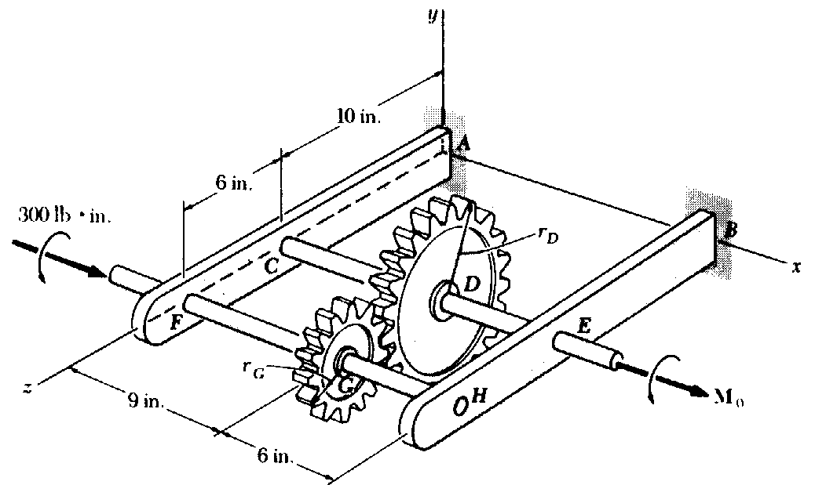
3) Beban momen.
Beban momen dapat berupa adanya beban titik pada konstruksi menimbulkan momen atau momen yang memang diterima oleh konstruksi seperti momen puntir (torsi) pada poros transmisi.
Dalam konstruksi mekanika teknik yang sesungguhnya, beban yang dialami oleh struktur merupakan beban gabungan.
Misalnya sebuah jembatan dapat mengalami beban titik, beban bergerak, beban terbagi merata, beban angin dll.
Semua beban harus dihitung dan menjadi komponen AKSI, yang akan diteruskan ke tumpuan/peletakan, dimana tumpuan akan memberikan REAKSI, sebesar aksi yang diterima, sehingga terpenuhi :
AKSI = REAKSI
Fokus dalam Mekanika Teknik I (Statika Struktur) adalah : Statis Tertentu. Bahwa persoalan yang dipelajari dapat diselesaikan hanya dengan menggunakan 3 persamaan keseimbangan statik yaitu : ∑F_{x} = 0, ∑F_{y} = 0, ∑M = 0. Jika persoalan tidak dapat diselesaikan dengan 3 persamaan tersebut dan membutuhkan lebih banyak persamaan, maka disebut dengan : STATIS TAK TENTU
Kesetabilan konstruksi statis tertentu diperoleh jika :
  Semua gejala gerakan (gaya) mengakibatkan perlawanan (reaksi) terhadap gerakan tersebut
  Suatu konstruksi statis tertentu akan stabil jika reaksi-reaksinya dapat dihitung dengan persamaan statis tertentu
Dalam menganalisis suatu persoalan mekanika teknik, biasanya digunakan beberapa diagram yang dapat mendukung kemudahan analisis tersebut.
Diagram Ruang
Suatu diagram yang menggambarkan kondisi/situasi suatu masalah teknik yang sesungguhnya.
Skema, sketsa, ilustrasi

Slide 21
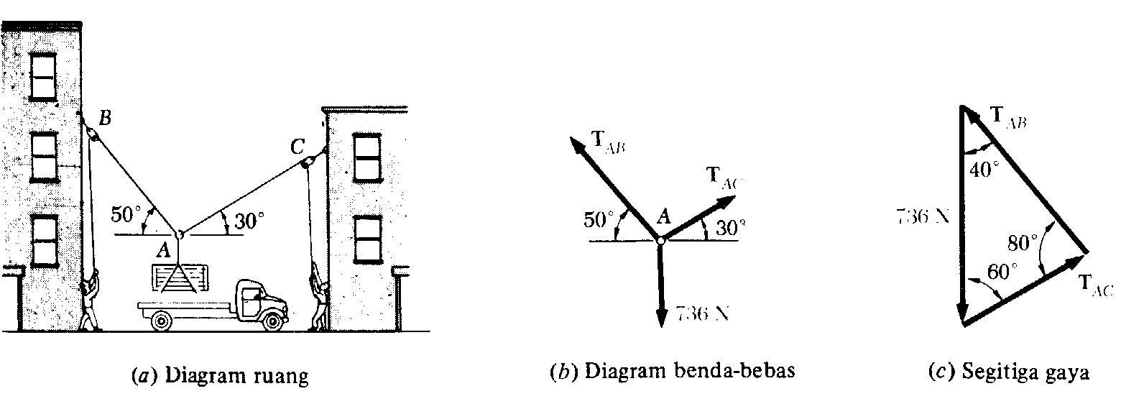
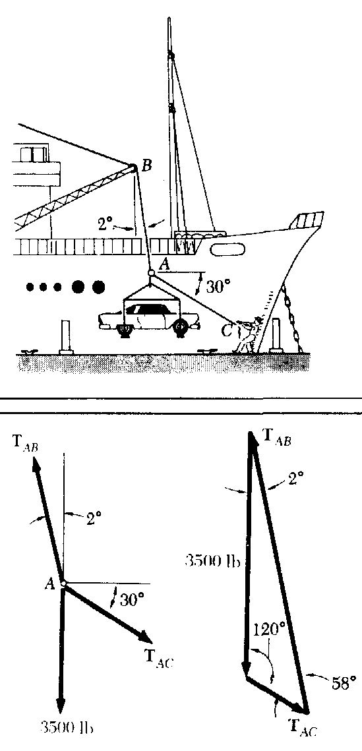
Diagram Benda Bebas
Diagram yang menggambarkan semua gaya-gaya yang bekerja pada suatu partikel dalam keadaan bebas. Dalam menganalisis persoalan mekanika diagram benda bebas ini sangat diperlukan untuk membantu memahami dan menggambarkan masalah keseimbangan gaya dari suatu partikel.
Contoh 1:
Contoh 2 :
Diagram ruang
Diagram benda bebas
Poligon Gaya

Slide 22
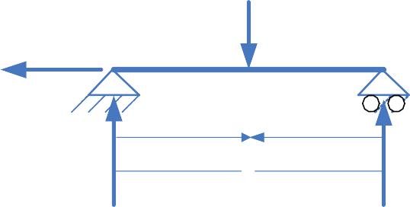
Kasus Sederhana
1) Balok Sederhana
F
3 buah reaksi yang mungkin R_{HA} : reaksi horisontal A R_{VA} : reaksi vertikal A
R_{VB} : reaksi vertikal B
RHA A
a
b
B
L
RvA
RvB
Anggap AB sebagai free body (benda bebas)
Syarat keseimbangan statis :
a) ∑ Fx = 0 → R_{HA} = 0 (tidak ada aksi) b)
c)
∑ Fy = 0 → R_{VA} + R_{VB} – F = 0
∑ M_{A} = 0 → F . a - R_{VB} . L = 0
F .a ⎛ a ⎞
R_{VB} = atau . F
L
⎜ ⎟
⎝ L
⎠
d) ∑ M_{B} = 0 → F . b – R_{VA} . L = 0
b
R_{VA} = .F
L
2) Balok sederhana dengan muatan/beban lebih dari satu.
a
b
c
L
∑ M_{A} = 0 diperoleh R_{VB}
∑ M_{B} = 0 diperoleh R_{VA}
∑ F_{y} = 0 untuk pengecekan hasil perhitungan
∑ F_{x} = 0 → R_{HA} = 0 (tidak ada aksi)
Balok sederhana dengan beban merata.
  Beban terbagi merata Q (N/m)
Total beban = Q x L dengan L panjang beban.
  Beban terbagi merata dapat diwakili oleh satu beban titik yang posisinya berada ditengah-tengah (titik berat beban), digambarkan oleh F_{R} = Q x L

Slide 23
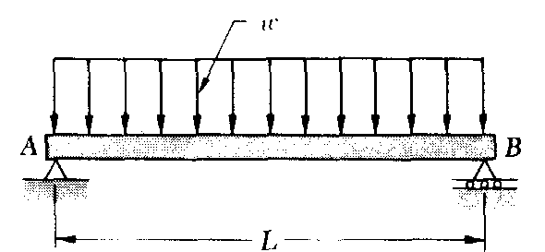
F_{R}
Q/m
∑ M_{A} = 0
R_{VB} = ½ QL = ½ F_{R}
∑ M_{B} = 0
R_{VA} = ½ QL = ½ F_{R}
∑ F_{H} = 0
R_{HA} = 0 (tidak ada gaya horisontal)
4. Balok sederhana dengan beban overhang.
F
RHA
A
a
B
b
RVA
RVB
a) ∑ M_{A} = 0
F . (a + b) – R_{VB} . a = 0
R
₌ F (a + b)
VB
a
b) ∑ M_{B} = 0
F . b + R_{VA} . a
R
₌ ₋ F .b
VA
a
Tanda (-) menunjukkan bahwa reaksi R_{VA} ke bawah.
c) ∑ F_{H} = 0
R_{HA} = 0 (tidak ada gaya horisontal)

Slide 24
5. Balok sederhana dengan beban momen.
RHA
M
A
B
a
b
L
RVA
RVB
a) ∑ M_{A} = 0
M + R_{VB} . L = 0
R = − ^{M}
(↓)
VB
L
b) ∑ M_{B} = 0
M - R_{VA} . L = 0
M
R_{VA} = ( ↑ )
L
c) ∑ F_{H} = 0
R_{HA} = 0 (tidak ada gaya horisontal)
6. Balok Kantilever
F1
RHA
MA
B
F2
A _{L}
RVA
(i)
(ii)
(iii)
∑ F_{x} = 0 → R_{HA}
∑ F_{y} = 0 → R_{VA}
= F₂
= F₁
∑ M_{A} = 0 → F₁ . L – M_{A} = 0
M_{A} = F₁ . L
M_{A} adalah momen jepit ditumpuan A
******

Slide 25
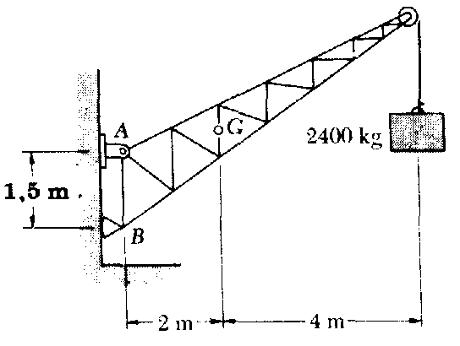
BAB4
APLIKASI KONSEP KESIMBANGAN
Untuk menerapkan konsep keseimbangan dalam perhitungan konstruksi yang sesungguhnya, perlu diperhatikan beberapa hal sebagai berikut :
Gambarkan diagram benda bebas dengan benar untuk memudahkan analisis.
Jenis tumpuan yang digunakan harus diperhatikan dengan baik, hal ini berkaitan dengan reaksi yang dapat diterima oleh tumpuan tersebut.
Bentuk dan arah beban (gaya/muatan) harus diperhatikan dengan baik. Gaya dengan posisi tidak tegak lurus terhadap sumbu utama harus diuraikan terlebih dahulu menjadi komponen gaya arah sumbu x dan y. Hal ini berkaitan dengan perhitungan momen yang terjadi. Momen hanya dapat dihitung jika gaya dan batang dalam posisi saling tegak lurus.
Buat asumsi awal terhadap arah reaksi di tumpuan. Jika hasil perhitungan bertanda negatif, maka arah gaya reaksi sesungguhnya berlawanan dengan arah asumsi awal.
Gunakan persamaan kesimbangan statis yaitu :
•
•
•
∑ F_{x} = 0
∑ F_{y} = 0
∑ M = 0
Kasus 1.
Perhatikan konstruksi derek (crane) berikut. A tumpuan sendi, B tumpuan roll. Beban Derek tetap = 1000 kg dengan pusat gravitasi di G. Derek digunakan untuk memindahkan beban seberat 2400 kg. Tentukan reaksi di A dan B dalam arah vertikal dan horisontal.
Jawab :
F_{beban} = 2400 kg x 10 m/s² (percepatan gravitasi)
= 24000 N = 24 kN
•
Fderek
= 1000 kg = 10000 N = 10 kN
20

Slide 26
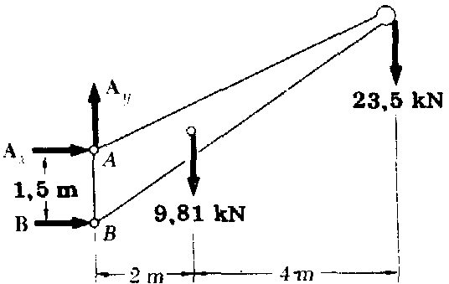

Diagram benda bebas
RVA
24 kN
RHA
RHB
10 kN
2 m
4 m
a) ∑ M_{A} = 0
24 . 6 + 10 . 2 – R_{HB} . 1,5 = 0
R_{HB} =
24.6 + 10.2
= 109,3 kN (→)
1,5
b) ∑ M_{B} = 0
24 . 6 + 10 . 2 + R_{HA}. 1,5 = 0
R_{HA} = ⁻
24.6 + 10.2
= −109,3 kN (←)
1,5
c) ∑ F_{V} = 0
R_{VA} – 10 – 24 = 0 R_{VA} = 34 kN (↑)
Kasus 2
Cari reaksi di A dan B dari konstruksi balok sederhana berikut ini. Asumsi awal R_{VA} dan R_{VB} ke atas (↑)
F1=15 kN F3=6 kN
F2=6 kN
RHA
A
3m
6m
B
2m
2m
RVA
RVB
Jawab :
• ∑ M_{A} = 0
R_{VB} . 9 – (15 . 3) – (6 . 11) – (6 . 13) = 0
R
₌ 15.3 + 6.11 + 6.13 _{= 21 kN}
(↑)
VB
9
21

Slide 27
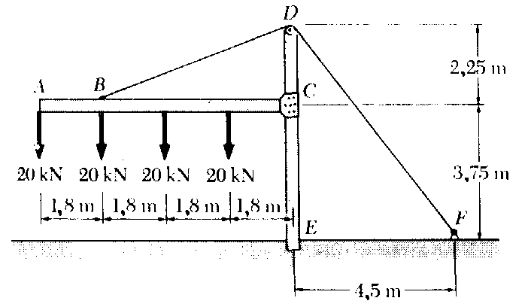
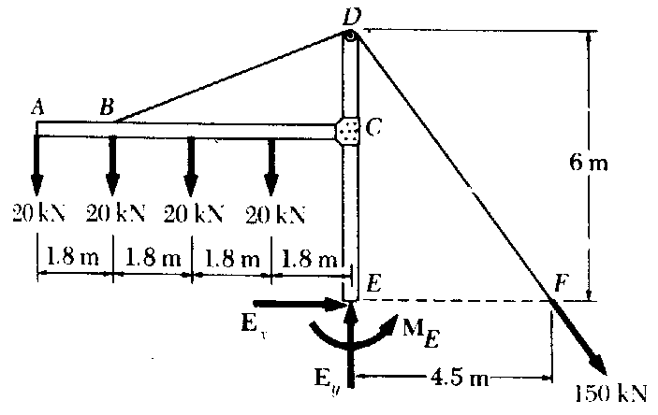
• ∑ M_{B} = 0
R_{VA} . 9 – (15 . 6) + (6 . 2) + (6 . 4) = 0
R
₌ 15.6 − 6.2 − 6.4 _{= 6 kN}
( ↑)
VA
9
Pemeriksaan perhitungan :
∑ F_{V} = 0
F₁ + F₂ + F₃ - R_{VA} – R_{VB} = 0 15 + 6 + 6 – 6 – 21 = 0
0 = 0 …….. terbukti
• ∑ F_{H} = 0
R_{HB} = 0 karena tidak ada beban horisontal.
Kasus 3.
Struktur yang ada di bawah digunakan untuk mendukung sebagian atap bangunan. Jika diketahui tegangan pada tali sebesar 150 kN, tentukan reaksi di tumpuan E yang merupakan tumpuan jepit.
Jawab :
(i) Buat diagram benda bebas.
Reaksi di tumpuan E terdiri dari 3 karena E merupakan tumpuan jepit yaitu : reaksi vertikal, reaksi horisontal dan momen.
RHE
RVE
T=150 kN
22

Slide 28

(ii) Sudut yang dibentuk oleh tali terhadap sumbu tegak adalah :
DF =
ED ² + EF² = 6² + 4,5² = 7,5 m
tgθ = ^{4,5}
6
θ = arc tg
4,5
6
= 36,87º
Tegangan tali (T) = 150 kN
T_{X} = T sin 36,87º = 150 sin 36,87º = 90 kN
T_{y} = T cos 36,87º = 150 cos 36,87º = 120 kN
• ∑ F_{X} = 0 R_{HE} – T_{X} = 0
R_{HE} = T_{X} = 90 kN
( ← )
• ∑ F_{y} = 0
R_{VE} – T_{y} – 20 – 20 – 20 – 20 = 0 R_{VE} = 200 kN ( ↑ )
• ∑ M_{E} = 0
M_{E} + 20 (7,5) + 20 (5,4) + 20 (3,6) + 20 (1,8) – T_{y} (4,5) = 0 M_{E} = 174 kN.m ( BJJ )
Kasus 4
Konstruksi balok sederhana dengan tumpuan sendi dan roll, menerima terpusat F₁, F₂, dan F₃ vertikal ke bawah. Cari reaksi di tumpuan A dan B.
F1=20 kN F2=15 kN F3=16 kN
beban
RHA
A
C
D
E
B
10m
10m
12m
8m
RVA
RVB
Jawab :
• ∑ M_{A} = 0
R_{vB} (40) – 16 (32) – 15 (20) – 20 (10) = 0 R_{VB} = 25,3 kN ( ↑ )
• ∑ M_{B} = 0
R_{vA} (40) – 20 (30) – 15 (20) – 16 (8) = 0 R_{VA} = 25,7 kN ( ↑ )
• ∑ F_{H} = 0
R_{HA} = 0 karena tidak ada beban horisontal.
23

Slide 29


Kasus 5
Konstruksi balok sederhana dengan tumpuan sendi dan roll, menerima beban terpusat F₁, dan F₂ vertikal ke bawah yang posisinya miring dengan perbandingan 3,4,5. Cari reaksi di tumpuan A dan B.
F2=16 kN
F1=20 kN
5 4
RHA
3
A
C
D
B
2m
4m
3m
RVA
RVB
Jawab:
Gaya F₂ posisi miring, sehingga harus dicari gaya sumbu x dan y.
3 3
F_{x} = F₂ = (20) = 12 kN
5
5
4
4
F_{y} = F₂ = (20) = 16 kN
5 5
• ∑ M_{A} = 0
R_{vB} (9) – Fy (6) – 20 (2) = 0
R_{vB} (9) – 16 (6) – 20 (2) = 0 R_{VB} = 15,1 kN ( ↑ )
• ∑ M_{B} = 0
R_{vA} (9) – Fy (3) – 20 (7) = 0
R_{vA} (9) – 16 (3) – 20 (7) = 0 R_{VA} = 20,9 kN ( ↑ )
∑ F_{HA} = 0
F_{x} - R_{HA} = 0
R_{HA} = F_{x} = 12 kN ( → )
Kasus 6
Konstruksi balok sederhana dengan tumpuan sendi dan roll, menerima beban terdistribusi vertikal ke bawah sebesar Q = 5 kN/m. Cari reaksi di tumpuan A dan B.
Q=5kN/m
RHA
A
C
E
B
12m
20m
12m
RVA
RVB
24

Slide 30

Jawab :
Beban terdistribusi dapat diwakili satu beban titik yang merupakan resultan dari
beban terdistribusi tersebut dan posisinya berada di tengah-tengah beban.
Beban total dari beban terdistribusi diperoleh dari perkalian beban panjang balok yang terkena beban.
panjang
dengan
F_{total} = Q x L = 5 kN x 20 = 100 kN
• ∑ M_{A} = 0
R_{vB} (44) – Q. (20) (22) = 0
R_{vB} (44) – 5 (20) (22) = 0 R_{VB} = 50 kN ( ↑ )
• ∑ M_{A} = 0
R_{va} (44) – Q. (20) (22) = 0
R_{va} (44) – 5 (20) (22) = 0 R_{Va} = 50 kN ( ↑ )
∑ F_{HA} = 0
R_{HA} = 0 karena tidak ada beban horisontal.
Kasus 7
Konstruksi balok sederhana dengan tumpuan sendi dan roll, menerima beban terpusat F₁, dan F₂ serta beban terdistribusi merata Q=10 kN/m vertikal ke bawah. Cari reaksi di tumpuan A dan B.
Q=10 kN/m
F1=15 kN F2=8 kN
RHA
A
C
4m
E
2m 2m
B
2m
RVA
RVB
Jawab :
F_{total} = Q x L = 10 kN x 4 = 40 kN
• ∑ M_{A} = 0
R_{vB} (10) – F₂(8) – F₁ (6) – Q (4) (2) = 0
R_{vB} (10) – 8 (8) – 15 (6) – 10 (4) (2) = 0 R_{VB} = 23,4 kN ( ↑ )
• ∑ M_{B} = 0
R_{vA} (10) – Q(4)(8) – F₁ (4) – F₂ (2) = 0
R_{vA} (10) – 10 (4)(8) – 15 (4) – 8 (2) = 0 R_{VA} = 39,6 kN ( ↑ )
25

Slide 31
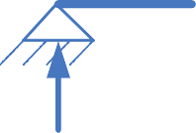
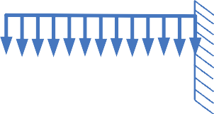
∑ F_{HA} = 0
R_{HA} = 0 karena tidak ada beban horisontal.
Kasus 8
Konstruksi balok sederhana dengan tumpuan sendi dan roll, menerima beban terpusat F₂, dan F₃ serta beban momen Mc=20 kNm (Berlawanan Jarum Jam = BJJ). Cari reaksi di tumpuan A dan B.
F2=15 kN MC=80 kNm
C D
F3=16 kN
RHA
A
E
B
10m 10m 12m
8m
RVA
RVB
Jawab :
Momen merupakan hasil perkalian antara gaya dengan jarak tertentu dalam posisi saling tegak lurus.
• ∑ M_{A} = 0
R_{vB} (40) – F₃(32) – F₂ (20) + M_{C} = 0
R_{vB} (40) – 16 (32) – 15 (20) + 80 = 0 R_{VB} = 18,3 kN ( ↑ )
• ∑ M_{B} = 0
R_{vA} (40) – M_{C} – F₂ (20) – F₃ (8) = 0
R_{vA} (40) – 80 – 15 (20) – 16 (8) = 0 R_{VA} = 12,7 kN ( ↑ )
∑ F_{HA} = 0
R_{HA} = 0 karena tidak ada beban horisontal.
Kasus 9
Konstruksi balok kantilever (balok dengan tumpuan jepit pada satu sisi), menerima beban terpusat F₂, F₂, dan F₃ serta beban terdistribusi Q=10 kN/m. Cari reaksi di tumpuan A dan B.
F2=4 kN
F1=6 kN
Q=10 kN/m
F3=3 kN
A
C
D
B
2m
4m
3m
26

Slide 32
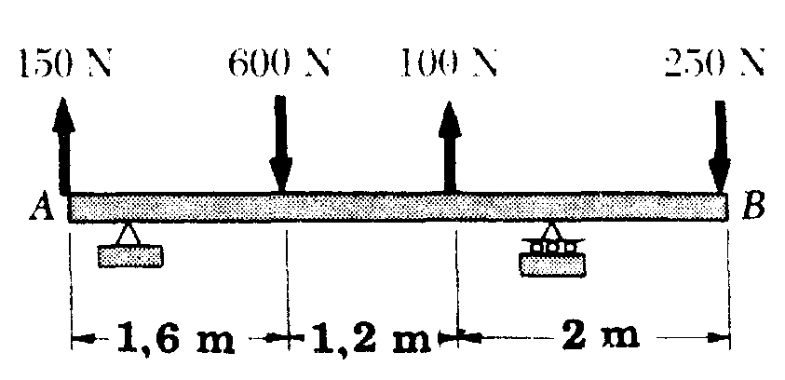
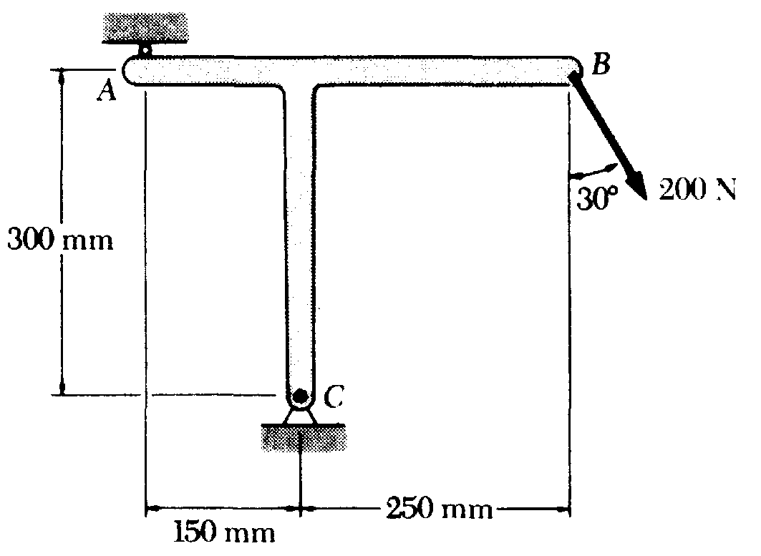
Jawab :
Beban total terdistribusi = Q x 3 = 10 x 3 = 30 kN
∑ F_{vB} = 0
R_{vB} – F₂ – F₁ – Q (3) = 0 R_{vB} = 4 + 6 + 30
R_{VB} = 40 kN ( ↑ )
∑ F_{HB} = 0
R_{HA} – F₃ = 0 karena tidak ada beban horisontal. R_{HA} = 3 kN (→)
• ∑ M_{B} = 0
M_{B} – F₂ (9) – F₁ (7) – Q (3)(1,5) = 0
M_{B} = 4 (9) – 6 (7) – 10 (3)(1,5)
M_{B} = 123 kNm (SJJ ke bawah)
Soal Latihan Untuk Dikumpulkan
Hitung reaksi di setiap tumpuan akibat beban yang diterima oleh konstruksi di bawah ini. Perhatikan jenis tumpuan dan jenis beban yang ada.
Soal 1.
Konstruksi balok sederhana dengan tumpuan sendi dan roll menerima beban titik overhang. Cari reaksi di tumpuan akibat beban yang diterima konstruksi.
Soal 2.
Konstruksi balok sederhana dengan tumpuan sendi dan roll menerima beban titik dengan posisi membentuk sudut 30⁰ terhadap garis vertikal di titik B. Cari reaksi di tumpuan akibat beban yang diterima konstruksi.
27

Slide 33
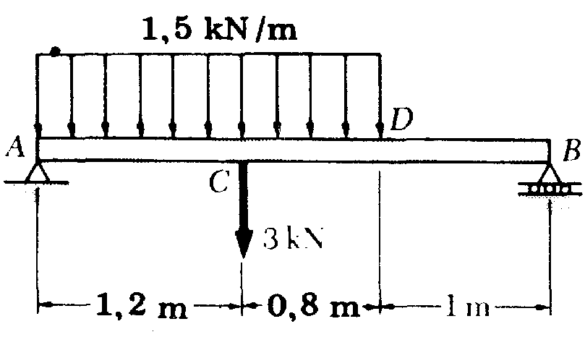
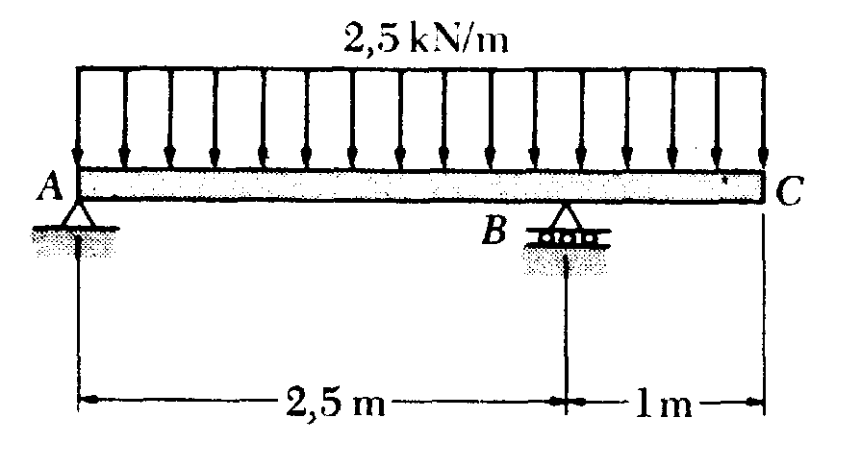
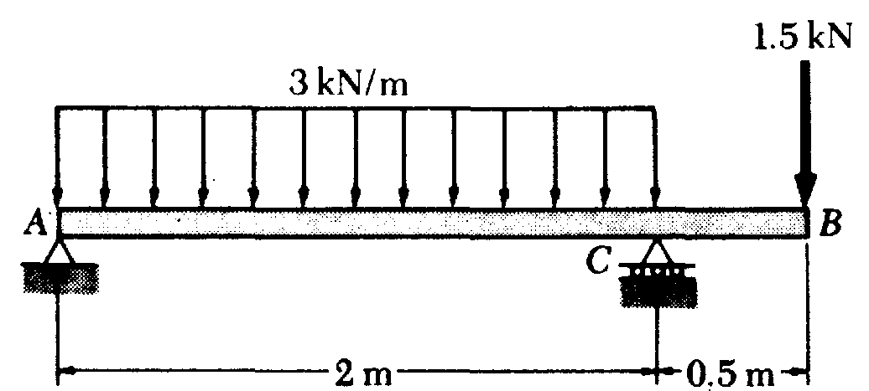
Soal 3.
Konstruksi balok sederhana dengan tumpuan sendi dan roll menerima beban terdistribusi dan beban titik. Cari reaksi di tumpuan akibat beban yang diterima konstruksi.
Soal 4.
Konstruksi balok sederhana dengan tumpuan sendi dan roll menerima beban terdistribusi overhang. Cari reaksi di tumpuan akibat beban yang diterima konstruksi.
Soal 5.
Konstruksi balok sederhana dengan tumpuan sendi dan roll menerima beban titik overhang dan beban terdistribusi. Cari reaksi di tumpuan akibat beban yang diterima konstruksi.
Soal 6.
Konstruksi dengan satu tumpuan jepit menerima beban titik dan beban momen. Cari reaksi di tumpuan C akibat beban yang diterima konstruksi.
28

Slide 34
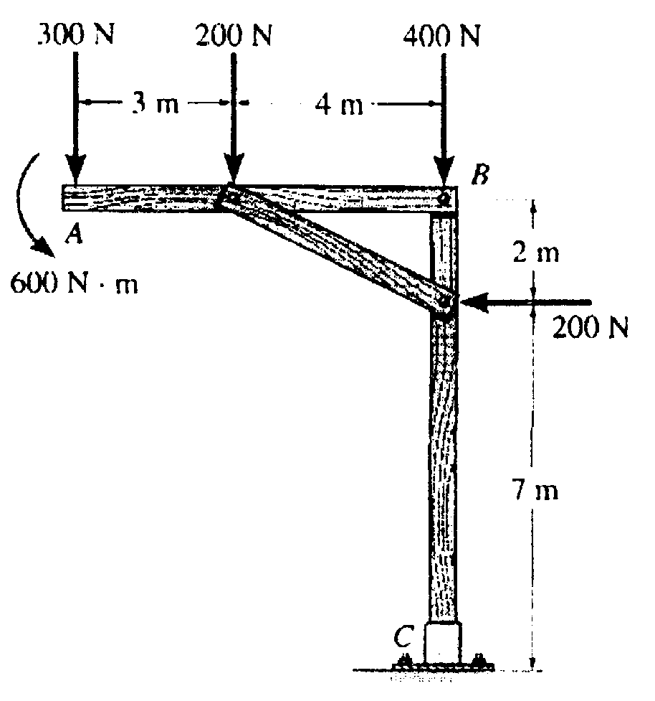
******
29

Slide 35
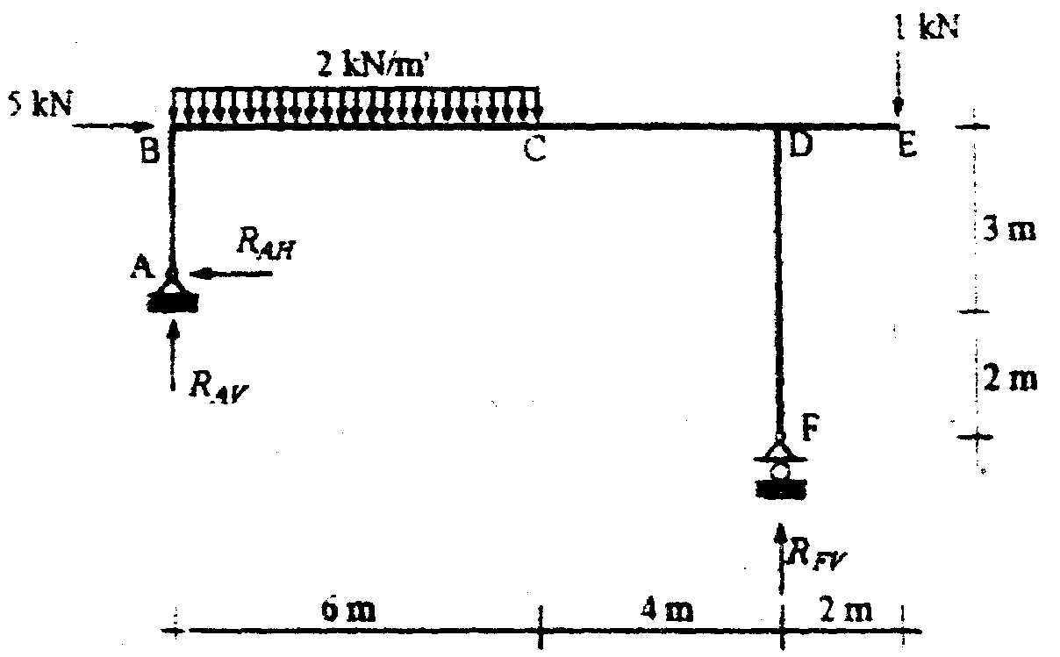
Bab 5 STRUKTUR PORTAL
Struktur portal (rangka) merupakan struktur yang terdiri dari batang-batang yang mampu menahan beban :
  gaya geser (shearing force)
  gaya aksial
  momen lentur
Struktur
portal terdiri dari batang yang disambung secara kaku berupa
sambungan jepit.
Didefinisikan sebagai struktur yang terdiri dari sejumlah batang yang dihubungkan bersama-sama dengan sambungan-sambungan yang sebagian atau semuanya adalah kaku (jepit) yang mampu menerima beban gaya geser, gaya aksial, dan meomen lentur.
Contoh penggunaan struktur portal : struktur bangunan gedung, crane, jembatan, menara air dan lain-lain.
Analisis struktur portal sederhana statis tertentu, menggunakan persamaan keseimbangan statis :
  Σ F_{V} = 0
  Σ F_{H} = 0
  Σ M = 0
Setelah semua komponen reaksi dari tumpuan diperoleh, maka dapat ditentukan gaya geser, gaya aksial dan momen lentur pada setiap bagian struktur dengan menggunakan diagram benda bebas dan persamaan kesimbangan statika.
Portal statis tertentu menggunakan dua tumpuan yaitu sendi dan roll.
Kasus 1.
Hitung reaksi pada tumpuan portal akibat pembebanan yang diterima berupa beban titik dan beban terdistribusi marata. A tumpuan sendi dan F tumpuan roll.
30

Slide 36
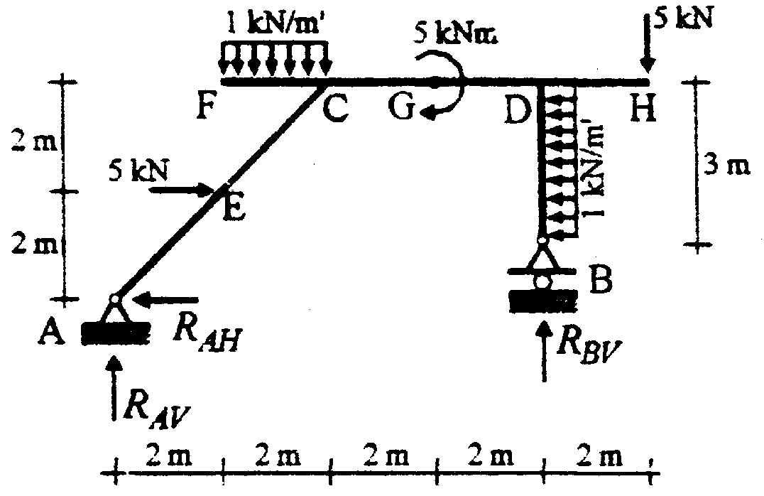
(i)
Σ M_{A} = 0
R_{VF} . 10 – 5 (3) – 2 (6) (3) – 1 (12) = 0
R_{VF} . 10 – 15 – 36 – 12 = 0
63
^{R}VF
= = 6,3 kN
10
( ↑ )
(ii)
Σ F_{H} = 0 R_{HA} – 5 = 0 R_{HA} = 5 kN
( ← )
(iii) Σ M_{F} = 0
R_{VA} . 10 - R_{HA} (2) + 5 (5) – 2 (6) (3 + 4) + 1 (2) = 0
R_{VA} . 10 – 5 (2) + 25 – 84 + 2 = 0
67
R_{VA} = = 6,7 kN
( ↑ )
10
(iv) Pemeriksaan hasil perhitungan :
Σ F_{V} = 0
R_{VA} + R_{VF} – 2 (6) + 1 = 0
6,7 + 6,3 – 12 + 1 = 0
13 = 13 terbukti !
Kasus 2
Hitung reaksi di tumpuan portal berikut dan perhatikan beban yang diterima oleh portal. Periksa hasil perhitungan dengan menggunakan persamaan keseimbangan statis.
Jawab :
(i)
Σ F_{H} = 0
F₁ – R_{HA} – Q₁ (3) R_{HA} = F₁ – Q₁ (3)
R_{HA} = 5 – (1)(3) = 5 – 3 = 2 kN ( ← )
(ii)
Σ M_{A} = 0
R_{VB} .8 + Q₂(3)(1,5 + 1) – F₂(10) – M – Q₁(2)(3) – F₁(2) = 0
R_{VB} .8 + 1 (3)(2,5) – 5 (10) – 5 – 1 (2)(3) – 5 (2) = 0
R_{VB} .8 + 7,5 – 50 – 5 – 6 – 10 = 0
31

Slide 37
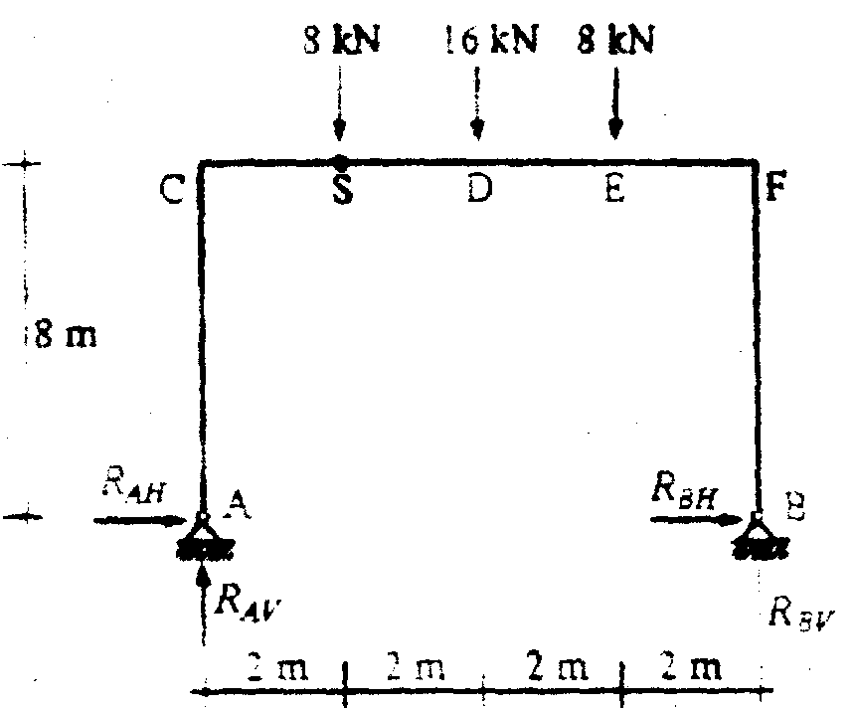
R_{VB} =
(iii) Σ M_{B} = 0
63,5
= 7,94 kN
( ↑ )
8
R_{VA}(8) + R_{HA}(1) + F₁(1) – Q₁(2)(5)+M+F₂(2) – Q₂(3)(1,5) = 0
R_{VA} .8 + 2 (1) + 5 (1) – 1 (2)(5) + 5(2) – 1(3)(1,5) = 0
R_{VA} .8 + 2 + 5 – 10 + 5 + 10 – 4,5 = 0
R_{VA} = −
7,5
= − 0,94 kN
( ↓ )
8
(iv) Pemeriksaan hasil perhitungan ;
Σ F_{V} = 0
R_{VA} + R_{VB} – 1 (2) – 5 = 0
- 0,94 + 7,94 – 2 – 5 = 0
7 – 7 = 0 terbukti !
Portal Tiga Sendi
Struktur portal yang ada, lebih banyak merupakan struktur portal statis tak tentu, yaitu jumlah komponen reaksi lebih dari 3.
Misal, jika portal ditumpu pada 2 buah sendi yang masing-masing mempunyai 2 reaksi, sehingga mempunyai total reaksi 4 buah. Dengan 4 buah reaksi dan hanya 3 buah persamaan keseimbangan, maka tidak dapat diselesaikan.
Untuk memperoleh jumlah persamaan sama dengan jumlah reaksi, ditambahkan satu buah sendi pada portal diantara 2 tumpuan.
Syarat utama bahwa sendi tambahan tersebut tidak terjadi momen atau (M_{S} = 0). Dengan demikian diperoleh satu persamaan tambahan untuk menyelesaikan 4 buah reaksi.
Kasus 3
Cari reaksi yang terjadi di tumpuan dari konstruksi portal tiga sendi berikut ini.
32

Slide 38

Jawab :
(i)
Σ M_{A} = 0
R_{VB} .8 – 8 (2) – 16 (4) – 8 (6) = 0
R_{VB} .8 – 16 – 64 – 48 = 0
R_{VB} =
128
= 16 kN
( ↑ )
8
(ii)
Σ M_{B} = 0
R_{VA} .8 – 8 (6) – 16 (4) – 8 (2) = 0
R_{VA} .8 – 48 – 64 – 16 = 0
R_{VA} =
128
= 16 kN
( ↑ )
8
(iii)
Untuk mencari reaksi horizontal R_{HA} dan R_{HB} maka, struktur portal tiga sendi dipisahkan menjadi 2 bagian, sebelah kiri S dan sebelah kanan S.
Syarat :
Pada S (sendi) tidak boleh mengalami momen, sehingga
ΣM_{S} = 0
(iv) Potongan portal sebelah kiri S :
Σ M_{S} kiri = 0
R_{HA} .8 – R_{VA} (2) = 0
R_{HA} .8 – 16 (2) = 0
32
R_{HA} = = 4 kN _{(→)}
8
(v)
Potongan portal sebelah kanan S :
Σ M_{S} kanan = 0
R_{HB} .8 – R_{VB} .6 – 16 (2) – 8 (4) = 0
R_{HB} .8 – 16 (6) – 16 (2) – 8 (4) = 0
R_{HB} .8 + 96 – 32 – 32 = 0
33

Slide 39

32
R_{HB} = − = − 4 kN
(←)
8
Kasus 4
Hitung reaksi pada portal 3 sendi berikut. Perhatikan perbedaan posisi dari kedua tumpuan A dan B.
Jawab :
(i)
Σ M_{A} = 0
16 (2) + R_{HB} (2) – R_{BV} (8) = 0
32 + 2 R_{HB} – 8 R_{BV} = 0 ……….(1)
(ii)
Σ M_{B} = 0
R_{VA} (8) – R_{HA} (2) – 16 (6) = 0
8 R_{VA} – 2 R_{HA} – 96 = 0 ………..(2)
Σ M_{S} kiri = 0
R_{VA} (4) – R_{HA} (5) – 16 (2) = 0
4 R_{VA} – 5 R_{HA} – 32 = 0 …………… (3)
Σ M_{S} kanan = 0
4 R_{VB} + 3 R_{HB} = 0 ……………. (4)
Substitusi persamaan (1) dan (4)
R_{HB} – 8 R_{VB} = - 32 x 3
R_{HB} + 4 R_{VB} = 0
- 32 R_{VB} = - 96 R_{VB} = 3 kN (↑)
→ 6 R_{HB} – 24 R_{VB} = - 96
x 2 → 6 R_{HB} – 8 R_{VB} = 0
3 R_{HB} + 4 R_{VB} = 0
3 R_{HB} + 4 .3= 0
R_{HB} =
−12
= − 4 kN
(←)
3
Substitusi (2) ke (3) :
8 R_{VA} – 2 R_{HA} = 96 x 1
→ 8 R_{VA} – 2 R_{HA} = 96
34

Slide 40



4 R_{VA} – 5 R_{HA} = 32 x 2
→ 8 R_{VA} – 10 R_{HA} = 64
8 R_{HA} = 32
R_{HA} = 4 kN (→)
R_{AV} = 13 kN (↑)
Soal Latihan :
Hitung reaksi di tumpuan dari konstruksi portal berikut ini.
Soal 1.
Soal 2
Soal 3
35

Slide 41

Soal 4.
2 m
1,5 m
1,5 m
36

Slide 42
Bab 6
KONSTRUKSI RANGKA BATANG (TRUSS)
Rangka batang (Truss)
Konstruksi yang dirancang untuk menumpu beban dan biasanya berupa struktur yang dikekang/disambung jepit penuh dan stasioner.
Rangka batang terdiri dari batang-batang lurus yang berhubungan pada titik-titik kumpul (SIMPUL) yang terletak di setiap ujung batang.
Oleh karena itu batang-batang ini merupakan BATANG DENGAN DUA GAYA : yaitu batang yang mengalami dua gaya sama besar dan berlawanan arah.
Dua gaya tersebut merupakan gaya aksial yaitu berupa gaya tarik atau gaya tekan.
F F
(gaya tekan)
F
F
(gaya tarik)
Berlaku Hukum III Newton : AKSI = REAKSI
Pembahasan dibatasi pada : statis tertentu atau rangka batang sederhana.
Syarat rangka batang sederhana
Sumbu batang berimpit dengan garis penghubung antara kedua ujung sendi / simpul. Titik pertemuan disebut : titik simpul. Garis yang menghubungkan semua simpul pada rangka batang disebut : Garis Sistem.
Muatan/beban yang bekerja pada rangka batang harus ditangkap / diteruskan pada simpul.
Garis sistem dan gaya luar harus terletak pada satu bidang datar.
Rangka batang ini harus merupakan rangka batang statis tertentu, baik ditinjau dari keseimbangan luar dan keseimbangan dalam.
37

Slide 43

Bagian Rangka Batang :
•
•
•
•
•
Batang Tepi : tepi atas dan tepi bawah. Batang Pengisi Diagonal
Batang Pengisi Tegak Simpul
Tumpuan
Kekakuan Rangka Batang
Jika | jumlah simpul | : S
 | jumlah batang | : B
 | jumlah reaksi | : R
maka :
2S – B – R = 0 rangka batang kaku
2S – B – R < 0 rangka batang tidak kaku
2S – B – R > 0 rangka batang statis tak tertentu.
Untuk rangka batang yang diletakkan pada tumpuan sendi dan roll, maka jumlah reaksi (R) yang diberikan berjumlah 3 reaksi (1 dari roll dan 2 dari sendi).
Analisis Struktur Rangka Batang
Untuk menganalisi struktur rangka batang, dilakukan 2 langkah :
Memeriksa kekakuan rangka, untuk statis tertentu harus memenuhi : 2S – B – R = 0.
Menghitung keseimbangan gaya dalam.
∑ F_{X} = 0 , ∑ F_{y} = 0 , ∑ M = 0
38

Slide 44

Metode Sambungan
(Metode Kesimbangan Titik Simpul)
Analisi dilakukan di sambungan / simpul / pin
Batang merupakan batang dan gaya, dimana satu gaya pada setiap ujung batang.
Berlaku hukum III Newton : Aksi = reaksi (gaya besar sama tetapi arah berlawanan).
Digunakan untuk menghitung gaya pada semua.
Kasus 1.
Cari reaksi di tumpunan dari konstruksi rangka batang sederhana berikut dan hitung gaya masing-masing batang serta tentukan gaya tarik atau tekan.
70 kN
Jawab :
Pengecekan stabilitas : Jumlah simpul (S) Jumlah batang (B) Jumlah reaksi (R)
= 4
= 5
= 3
2S – B – R = 2(4) – 5 – 3 = 0
Rangka batang stabil
• ∑ M_{B} = 0
R_{VC} (3,5) – 70 (1,2) – 24 (7) = 0 R_{VC} = 72 kN (↑)
• ∑ M_{C} = 0
R_{VB} (3,5) + 70 (1,2) + 24 (3,5) = 0 R_{VB} = - 48 kN (↓)
Pengecekan :
∑ F_{V} = 0 = 72 – 24 – 48 = 0
∑ F_{HB} = 0 R_{HB} - 70 = 0
R_{HB} = 70 kN (←)
perhitungan benar
Untuk menghitung besar gaya pada tiap simpul, maka digunakan prinsip poligon gaya tertutup.
Analisis tiap simpul dapat dibuat dalam bentuk diagram yang dikenal dengan Diagram Maxwell
39

Slide 45
70 kN
70 kN
24 kN
48 kN
72 kN
Panjang batang miring :
AB = AD = (3,5)² + (1,2)² = 3,7 m
Simpul B
  ∑ F_{HB} = 0
70 - F_{HBC} = 0
F_{HBC} = 70 kN (simpul B tarik, batang BC tekan)
  ∑ F_{VB} = 0
48 - ^{1,2} F = 0 maka F_{CA} = 148 kN (tarik)
3,7
CA
Simpul C
  ∑ F_{HC} = 0
70 - F_{HCB} = 0
F_{HBC} = 70 kN (simpul C tarik, batang CB tekan)
  ∑ F_{HC} = 0
70 - F_{HCD} = 0
F_{HBC} = 70 kN (simpul C tarik, batang CD tekan)
  ∑ F_{VC} = 0
72 - F_{VCA} = 0
F_{VCA} = 72 kN (tekan)
Simpul D
∑ F_{VD} = 0
1,2
24 -
3,7
^{F}DA ⁼ ⁰ = 0
F_{DA} = 74 kN (tarik)
Simpul A
∑ F_{HA} = 0
3,5 3,5
70 - F_{AB} + F_{AD} = 0
3,7 3,7
3,5 3,5
70 - (148) + (74) = 0
terbukti
3,7 3,7
40

Slide 46

Hasil Akhir
70 kN
148
7
74
70 kN
70
70
24 kN
48 kN
72 kN
Kasus 2
Hitung gaya reaksi di tumpuan dan gaya tiap batang. Berikan tanda pada batang tersebut gaya tarik atau gaya tekan.
105
Jawab :
Pengecekan stabilitas : Jumlah simpul (S) Jumlah batang (B) Jumlah reaksi (R)
= 3
= 3
= 3
2S – B – R = 2(3) – 3 – 3 = 0
• ∑ M_{A} = 0
R_{VC} (5,25) – 105(3) = 0 R_{VC} = 60 kN (←)
Rangka batang stabil
• ∑ M_{C} = 0
R_{VA} (5,25) + 105 (3) = 0 R_{VA} = - 60 kN (→)
∑ F_{HA} = 0 R_{HA} - 105 = 0
R_{HA} = 105 kN (↑)
41

Slide 47
Panjang batang miring :
AB = (3)² + (1,25)² = 3,25 m
BC = (3)² + (4)² = 5 m
Simpul A
∑ F_{VA} = 0
3
60 - F_{AB} = 0
3,25
F_{AB} = 65 kN (tarik di simpul)
∑ F_{HA} = 0
105 - ^{1,25} F
AB
- F_{HAC} = 0
3,25
105 – 25 - F_{HAC} = 0
F_{HAC} = 80 kN (tarik di simpul)
Simpul B
∑ F_{HB} = 0
105 -
1,25
^{F}BA ⁻
4
5
F_{BC} = 0
3,25
1,25 4
105 - (65) -
^{F}BC
5
= 0
3,25
F_{BC} = 100 kN (tekan di simpul)
Simpul C
∑ F_{VC} = 0
3
60 -
5
(100) ₌ ₀
105
0 = 0
60
∑ F_{HC} = 0
4
65
80 -
0 = 0
5
(100) ₌ ₀
105 kN
80
Hasil Akhir :
100
60
42

Slide 48

Kasus 3
Hitung gaya reaksi di tumpuan dan gaya tiap batang. Berikan tanda pada batang tersebut gaya tarik atau gaya tekan.
7
24
7
A
D
Jawab :
Pengecekan stabilitas : Jumlah simpul (S) Jumlah batang (B) Jumlah reaksi (R)
= 6
= 9
= 3
2S – B – R = 2(6) – 9 – 3 = 0
Rangka batang stabil
• ∑ M_{D} = 0
R_{VF} (3) – 7(3) – 24 (1,5) = 0 R_{VC} = 19 kN (↑)
• ∑ M_{F} = 0
R_{VD} (3) – 7(3) – 24 (1,5) = 0 R_{VC} = 19 kN (↑)
Pengecekan
∑ F_{V} = 0
7 + 24 + 7 – 19 – 19 = 0
0 = 0
Panjang batang miring :
BD = BF = (1,5)² + (0,8)² = 1,7 m
Simpul A
∑ F_{VA} = 0
7 – F_{VDA} = 0
F_{VDA} = 7 kN ( tekan di simpul A)
Simpul D
∑ F_{VD} = 0
0,8
19 – 7 - F_{BD} = 0
1,7
43

Slide 49

F_{BD} = 25,5 kN (tekan di simpul D)
∑ F_{HD} = 0
F_{HDE} - _{1,7} (25,5) = 0
F_{HDE} = 22,5 kN (tarik di simpul D)
1,5
Karena bentuk rangka batang simetri, maka perhitungan simpul C = simpul A dan simpul F = simpul D.
Batang AB, BC, dan BE merupakan batang tanpa gaya, yang merupakan
batang penyeimbang.
Hasil Akhir :
7 kN
24 kN
7 kN
A
7
25,5
25,5
7
D
22,5
22,5
19
19
Soal Latihan
Hitung reaksi di tumpuan dari setiap rangka batang berikut, disertai analisis gaya batang beserta sifat gaya tarik atau tekan. Gunakan metode keseimbangan titik simpul.
Soal 1.
6 kN
3 kN
44

Slide 50




Soal 2.
1,6 kN
F
Soal 3.
3 kN
Soal 4.
2 m
1,5 m
4,8 m
Soal 5
45

Slide 51

BAB 7 RANGKA BATANG
(METODE PEMBAGIAN / POTONGAN)
Metode ini digunakan jika dihendaki untuk menghitung besarnya gaya pada batang tertentu.
Prinsip Dasar :
  Seluruh gaya yang bekerja pada potongan (bagian kiri atau kanan struktur yang terpotong), harus memenuhi persamaan keseimbangan statis :
∑ F_{X} = 0
∑ F_{y} = 0
∑ M = 0
  Perhitungan gaya batang tidak harus dimulai secara berurutan, tetapi dapat langsung pada batang yang diinginkan.
  Potongan harus melalui/memotong batang yang akan dihitung gayanya, sehingga dapat digambarkan diagram benda bebasnya (DBB).
  Batang yang akan dihitung gaya batangnya dianggap mengalami tarikan dan diberi nilai positif (+). Hal ini dimaksudkan sebagai asumsi awal untuk mempermudah analisis.
  Maksimum jumlah batang yang dapat/boleh dipotong adalah : 3 batang.
Contoh :
F
F
F
n
n
Jika diinginkan untuk mencari harga gaya pada batang BD, BE, BC maka dapat dilakukan pemotongan pada tersebut ditunjukkan dengan garis (n – n )
46

Slide 52


Hasil potongan n – n Sisi kiri
Sisi kanan
F₁
F₂
F₃
B
FDE
F_{B}
FBE
FEB
FCE
E
FEC
F_{BE} dapat diuraikan arah x dan y (vertikal dan horisontal)
Untuk menyelesaikan :
F_{BD} dengan ∑ M_{E} = 0
F_{CE} dengan ∑ M_{B} = 0
F_{BE} dengan ∑ F_{y} = 0
Di cek dengan ∑ F_{X} = 0 , ∑ F_{y} = 0 , ∑ M = 0
Kasus 1
Cari gaya pada bagian EF dan GI pada rangka batang berikut. Apakah rangka batang seimbang/stabil ? Gunakan metode potongan.
28 kN 28 kN
n
m
A C E G I K
16 kN
10m
B
D
n
F
H
m
8m
J
8m
8m
8m
8m
Jawab :
Potongan n – n untuk mencari F_{EF}
Potongan m – m untuk mencari F_{GI}
(i) ∑ M_{B} = 0
R_{VJ} (32) – 28(8) – 28(24) – 16(10) = 0 R_{VJ} = 33 kN ( ↑ )
47

Slide 53
∑ M_{J} = 0
R_{VB} (32) + 16 (10) – 28 (24) – 28 (8) = 0 R_{VB} = 23 kN ( ↑ )
∑ F_{X} = 0
R_{HB} – 16 = 0
R_{HB} = 16 kN ( ← )
Mencari F_{EF} / F_{DF} / F_{EG}
28 kN
A
C
E
F EG
10m
F EF
B
D
F DF
8m
8m
23
Asumsikan :
F_{EG} , F_{EF} , F_{DF} = gaya tarik
∑ F_{y} = 0
F_{EF} + 28 – 23 = 0
F_{EF} = - 5 kN (tekan)
∑ M_{E} = 0
F_{DF} (10) + 28 (8) – 16 (10) = 0
F_{DF} = - 6,4 kN (tekan)
∑ M_{X} = 0
F_{EG} – 16 – 6,4 = 0
F_{EG} = 22,4 kN (tarik)
Mencari F_{GI}
I
K
∑ M_{H} = 0
F_{GI} (10) + 33 (8) – 16 (10) = 0
F_{GI} = - 10,4 kN (tekan)
F IG
16 kN
F IH
F JH
J
8m
8m
33
48

Slide 54


Kasus 2
Diketahui struktur dengan dimensi dan beban seperti gambar. Hitunglah gaya-gaya di batang no. 2, 6, 9, dengan metode potongan.
Jawab :
Pemeriksaan stabilitas konstruksi rangka batang: 2S – B – R = 0
S = 6, B = 9, R = 3
2(6) – 9 – 3 = 0 (stabil)
Mencari reaksi di tumpuan D dan F
• ∑ M_{F} = 0
R_{VD} (8) + P₂ (8) + P₁ (16) – P₄ (8) = 0
R_{VD} (8) + 10 (8) + 10 (16) – 10 (8) = 0
160
R_{VD} = −
8
= − 20 kN ( ↓ )
• ∑ M_{D} = 0
R_{VF} (8) – P₃ (8) – P₂ (16) – P₁ (24) = 0
R_{VF} (8) – 10 (8) – 10 (16) – 10 (24) = 0
R_{VF} =
80 + 160 + 240
= 60 kN ( ↑ )
8
Pemeriksaan hasil perhitungan :
∑ F_{V} = 0
P₁ + P₂ + P₃ + P₄ - R_{VF} + R_{VD} = 0 10 + 10 + 10 + 10 - 60 + 20 = 0
(iii) Potongan n – n : sisi kiri
49

Slide 55

F₂ = F_{BC}, F₆ = F_{BF} , F₉ = F_{EF}
F₆
terdiri dari = F_{6H} dan F_{6V}
Sudut θ = 45º
F_{6H} = F₆ sin 45º
F_{6V} = F₆ cos 45º
a) ∑ M_{B} = 0
F₉ (8) + P₁ (8) = 0
F₉ = −
P₁ .8
= −
10.8
= − 10 kN (
tekan)
8 8
b) ∑ M_{F} = 0
F₂ (8) – P₁ (16) – P₂ (8) = 0
F₂ (8) – 10 (16) – 10 (8) = 0
F₂ = 30 kN (tarik)
c) ∑ F_{V} = ∑ F_{y} = 0 F_{6V} + P₁ + P₂ = 0
F_{6V} = - P₁ – P₂ = - 10 – 10 = - 20 kN
F_{6V} = F₆ cos 45º
(tekan)
F = −
^{F}6V
− 20
6
= = − 28,3 kN
(tekan)
cos 45° cos 45°
Kesimpulan :
a) F₂ = 30 kN (tarik) b)
c)
F₆ = - 28,3 kN (tekan)
F₉ = - 10 kN (tekan)
Soal latihan Soal 1.
Cari reaksi di tumpuan dan hitung gaya di batang CE dan CF potongan.
dengan metode
Soal 2.
Cari reaksi di tumpuan dan hitung gaya F₁, F₂, dan F₃ di batang HI, HC, dan BC dengan metode potongan.
50

Slide 56



Soal 3.
Cari reaksi di tumpuan dan hitung gaya di batang A₁, D₂, dan B₂ potongan.
dengan metode
Soal 4.
Cari reaksi di tumpuan dan hitung gaya di batang CE, CD, dan BD potongan.
dengan metode
E
F
C
D

Slide 57

Soal 5.
Cari reaksi di tumpuan dan hitung gaya di batang BD dan DE potongan.
dengan metode
30
8
30
8
30
8
15
******

Slide 58
DAFTAR PUSTAKA
Beer, Ferdinand P. E. Russell Johnston, Jr. Mechanics of Materials. Second Edition. McGraw-Hill Book Co. Singapore. 1985.
Beer, Ferdinand P., E. Russell Johnston. Vector Mechanics for Engineers : STATICS. 2nd edition. McGraw Hill. New York. 1994.
El Nashie M. S. Stress, Stability and Chaos in Structural Analysis: An Energy Approach. McGraw-Hill Book Co. London. 1990.
Ghali. A. M. Neville. Structural Analysis. An Unified Classical and Matrix Approach. Third Edition. Chapman and Hall. New York. 1989.
Kamarwan, Sidharta S. STATIKA Bagian Dari Mekanika Teknik. edisi ke-2. Penerbit Universitas Indonesia. Jakarta. 1995.
Khurmi, R.S. J.K. Gupta. A Textbook of Machine Design. S.I. Units. Eurasia Publishing House (Pvt) Ltd. New Delhi. 2004.
Khurmi, R.S. Strenght Of Materials. S. Chand & Company Ltd. New Delhi. 2001.
Popov, E.P. Mekanika Teknik. Terjemahan Zainul Astamar. Penerbit Erlangga. Jakarta. 1984.
Shigly, Joseph Edward. Mechanical Engineering Design. Fifth Edition. McGraw-Hill Book Co. Singapore. 1989.
Singer, Ferdinand L. Kekuatan Bahan. Terjemahan Darwin Sebayang. Penerbit Erlangga. Jakarta. 1995.
Spiegel, Leonard, George F. Limbrunner, Applied Statics And Strength Of Materials. 2nd edition. Merrill Publishing Company. New York. 1994.
Timoshenko, S.,D.H. Young. Mekanika Teknik. Terjemahan, edisi ke-4, Penerbit Erlangga. Jakarta. 1996.
88

